Slide 1
10.07 일일 보고서

Slide 2
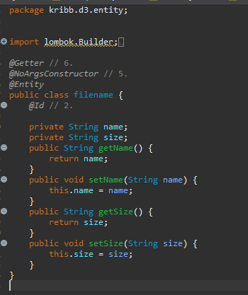
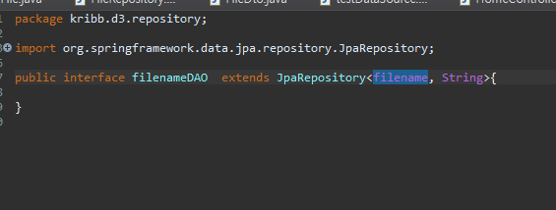
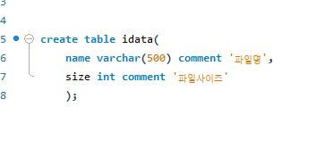
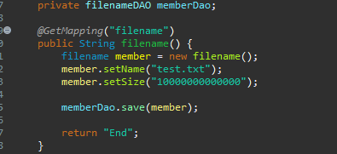
https://congsong.tistory.com/15
단 기존의 connection 체크를 위해 설정한 것은 제외.
도한 Member도 제외(임시로 만든거)
해당 방식으로 접근 시도( 기존꺼는 삭제→ 중복되어 잘못되면 꼬이는 관계로)
데이터 insert를 위한 table 재생성
DB와 연결하는 DAO 작성
DB에 저장할 데이터 칼럼명 지정
홈컨트롤러에 DB에 저장할 데이터 추가

Slide 3
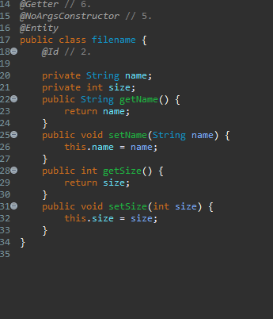
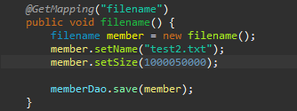
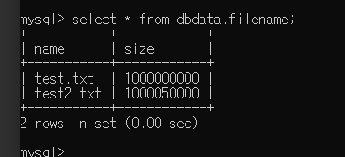
실제 기동시 명칭이 달라서 기동이 안됨
Size의 변수를 string에서 int로 변경
추가할 파일명
파일이 정상적으로 추가됨.
Ajax를 이용하여 function에서 작동하면서 동시에 컨트롤러로 데이터 비동기 전송구축

Slide 4
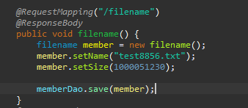

https://codeofenow.tistory.com/76
https://velog.io/@dsunni/Spring-Ajax%EB%A1%9C-Controller%EC%97%90-%EA%B0%92-%EB%84%98%EA%B8%B0%EA%B8%B0
https://ttuk-ttak.tistory.com/21
Void로 변경하여 리턴없이 호출만 하면 자동적으로 데이터가 DB에 저장되도록 수정
tempPath를 통해 localhost:8080/index/filename 호출 여부 체크
저장된 데이터의 정보의 양식 및 데이터 확인

Slide 5
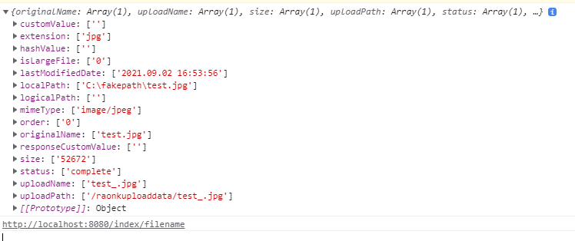


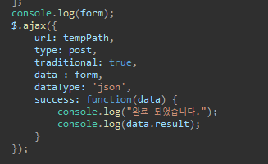
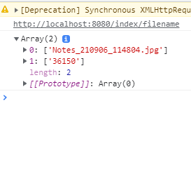
현재 ajax자체가 작동을 하지 않음→ 해결해야 진행가능
데이터 및 filename 호출이 정상적으로 됨을 확인.
Jquery 의존성 추가
해당 함수를 통해 파일 명 및 사이즈를 Array화
기존의 명칭과 filename 루트 log만 뜨지 원하는 기록이 안나옴.
Ajax가 작동할 경우 console.log에 기록이 남아야함.

Slide 6
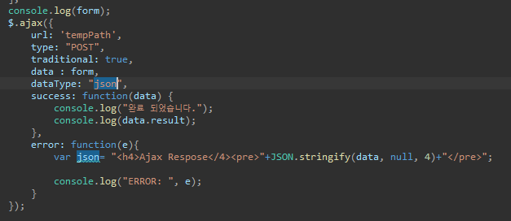
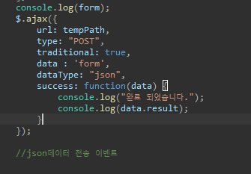
tempPath 재설정
Json url 및 타입 데이터 타입 양식 변경→ 기존 아무것도 없는것에서 큰따옴표, 작은따옴표 추가
출처
https://stackoverflow.com/questions/24076773/ajax-method-not-calling-the-controller-action-method
정상적으로 전송됨.
tempPath루트를 확인하지 못하여 실행 안됨

Slide 7
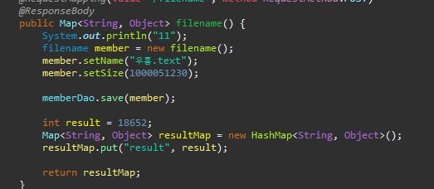
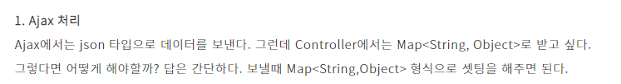
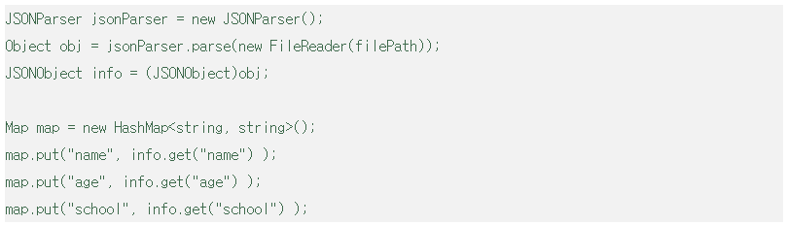
https://velog.io/@ansalstmd/04.-Spring-%EC%9B%B9-%EC%82%AC%EC%9D%B4%ED%8A%B8-%EB%A7%8C%EB%93%A4%EC%96%B4%EB%B3%B4%EA%B8%B0feat.-%EC%8A%A4%ED%94%84%EB%A7%81-MVC-%ED%95%98%EB%A3%A8%EB%A7%8C%EC%97%90-%EB%B0%B0%EC%9A%B0%EA%B8%B0
현재 양식
public Map<String, Object> 작동방식에 대해 알아야함
https://brunch.co.kr/@ourlove/69
Return 할 경우 18652가 console.log에서 시행됨→ 어떻게 해야 파일이 저장되는가?
https://dev-box.tistory.com/26
Json파일을 map에다 넣는 방식으로 map의 데이터 구축

